Slide 1

第一单元 第五讲
80X86寻址方式
盛 羽
中南大学计算机学院
shengyu@csu.edu.cn

Slide 2
目录
概述
与数据有关的寻址方式
与指令有关的寻址方式

Slide 3
1.概述
指令格式
汇编语言
用助记符来表示操作码
用符号或符号地址来表示操作数或者操作数地址
指令助忆符 [ 操作数1 [ , 操作数2 [ , 操作数3 ] ] ] [;注释]
指令助记符：计算机要执行的操作
操作数：指令执行的参与者，一般目的操作数在前，源操作数在后。“,”分割
操作数个数：一个、两个、三个
寻址方式
寻找操作数的方法
也就是指出操作数存放于何处
操作码
操作数
· · ·
操作数

Slide 4
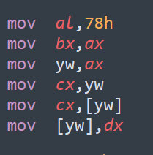
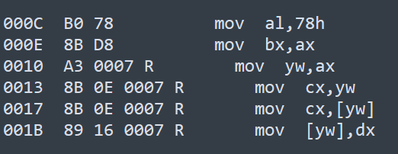
1.概述
数据的3个来源
立即数
类似于高级语言中的常数
与指令一起存放在代码段中
属于指令的一部分，在汇编后无法修改
只能作为源操作数，不能作为目的操作数
寄存器
能用的寄存器
直接用寄存器名称
存储器
数据段或扩展段中的内存单元
给出偏移地址（有效地址）
有“[ ]”或者数据段中的变量名则表示操作数来自于内存
执行指令时计算出偏移地址（有效地址），结合段寄存器值从内存中取数
默认段寄存器为ds寄存器

Slide 5
目录
概述
与数据有关的寻址方式
与指令有关的寻址方式

Slide 6
2.与数据有关的寻址方式
以mov指令为例
立即数寻址 mov ax,3069H
寄存器寻址 mov al,bh
直接寻址 mov ax,[2000H]
寄存器间接寻址 mov ax,[bx]
寄存器相对寻址 mov ax,count[si]
基址变址寻址 mov ax,[bp][di]
相对基址变址寻址 mov ax,mask[bx][si]

Slide 7




2.与数据有关的寻址方式
立即数寻址
操作数作为指令的一部分直接写在指令中
立即数的位数不能大于其目的操作数
可以用十进制、十六进制、二进制…表示
如果是十进制，汇编器会将其转为二进制补码

Slide 8
2.与数据有关的寻址方式
寄存器寻址
指令中要用到的操作数已经存储在某寄存器中
或把目标操作数存入某寄存器
寄存器使用便捷，但是有限

Slide 9
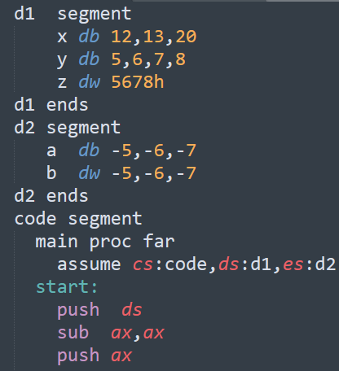
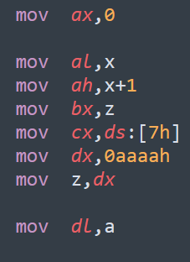
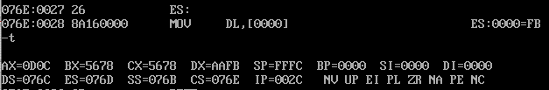

2.与数据有关的寻址方式
直接寻址
指令中直接给出操作数的偏移地址（有效地址）
如果是mov赋值等指令，内存变量要跟寄存器的长度一致
如果直接用[数值]，需要加段前缀，否则会成为立即数

Slide 10
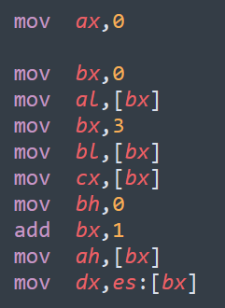
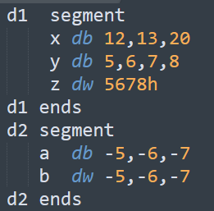
2.与数据有关的寻址方式
寄存器间接寻址
操作数在内存中
操作数的偏移地址（有效地址）在寄存器中
可用的4个寄存器：bx、si、di 、 bp（基址或者索引寄存器）
bp寄存器默认与SS段寄存器配合使用，其余则默认与ds段寄存器使用

Slide 11
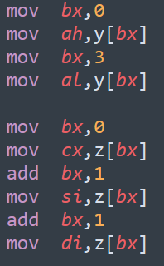
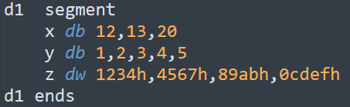

2.与数据有关的寻址方式
寄存器相对寻址方式
操作数在内存中
操作数的偏移地址（有效地址）等于内存变量地址与寄存器值之和
类似于高级语言数组访问，但是要注意其步长以字节为单位

Slide 12
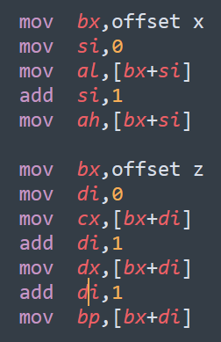
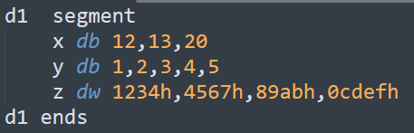

2.与数据有关的寻址方式
基址变指寻址
操作数在内存中
操作数的偏移地址（有效地址）等于一个基址寄存器（bx或者bp）和一个变址寄存器（si或者di）之和
与寄存器相对寻址类似，用于数组访问，只是数组首地址先存入基址寄存器
同样，步长以字节为单位

Slide 13
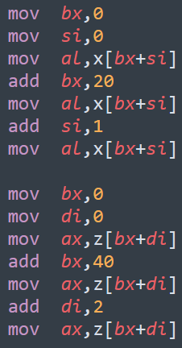
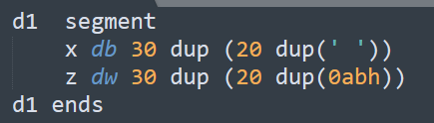
2.与数据有关的寻址方式
相对基址变址寻址
操作数在内存中
操作数的偏移地址（有效地址）等于一个基址寄存器（bx或者bp）和一个变址寄存器（si或者di）再加上一个内存变量之和
一般用于二维数组的访问
同样，步长以字节为单位

Slide 14
目录
概述
与数据有关的寻址方式
与指令有关的寻址方式

Slide 15
3.与指令有关的寻址方式
与指令有关的寻址方式
计算机在执行当前指令后默认执行当前指令的下一条指令（物理空间上）
IP寄存器中存储了当前指令的下一条指令的偏移地址
如果遇到转移指令或者子程序调用指令或者返回指令则需要重新设置IP寄存器（有时包括CS寄存器）的值

Slide 16
3.与指令有关的寻址方式
段内/段间
段内：当前指令和下一条要执行的指令在同一个代码段内
段间：当前指令和下一条要执行的指令不在同一个代码段内
直接/间接
直接：当前指令直接给出了下一条指令的偏移地址，或者与当前地址的偏移量。汇编后不能改变
间接：下一条指令的地址在内存的数据段中，程序运行过程中可以发生改变

Slide 17
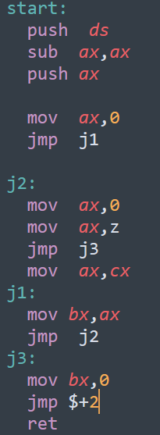
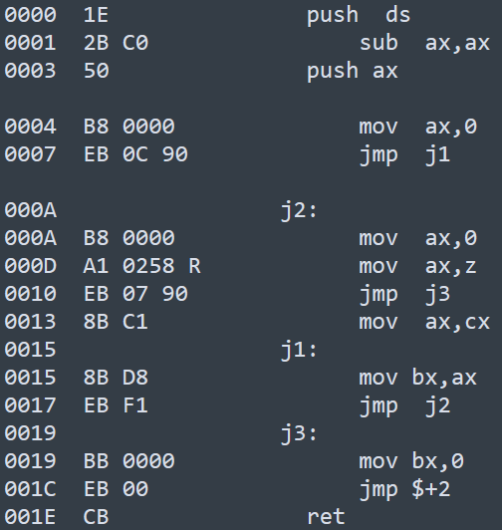
3.与指令有关的寻址方式
段内直接寻址
短跳
90为nop指令

Slide 18
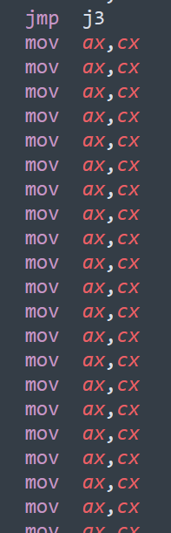
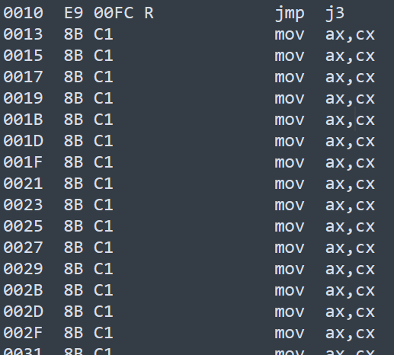
3.与指令有关的寻址方式
段内直接寻址
近跳

Slide 19
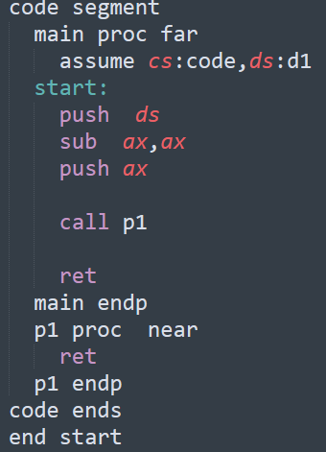
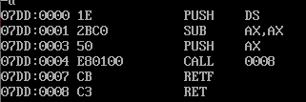
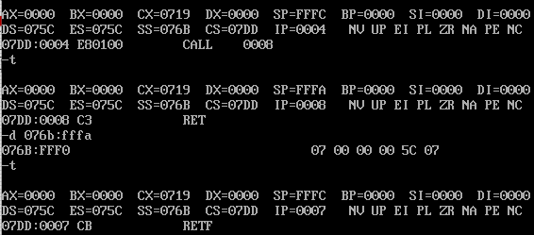
3.与指令有关的寻址方式
段内直接寻址
段内调用

Slide 20
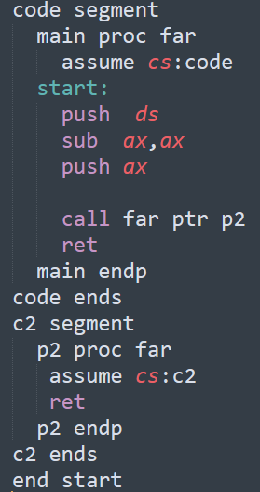
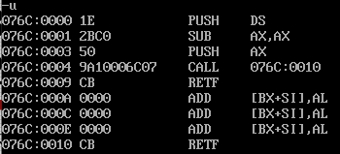
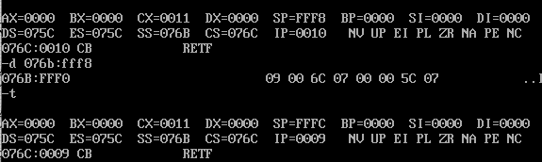
3.与指令有关的寻址方式
段间直接寻址

